Slide 1

Čeradice
Viktor Suchan

Slide 2
Obsah
Kód
Jak to funguje
Fotky stránky

Slide 3
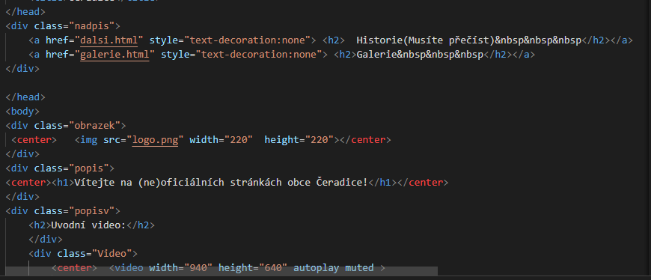
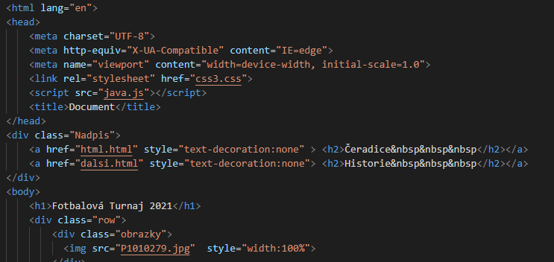
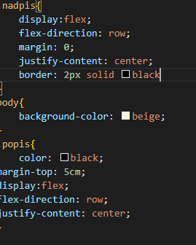
Kód

Slide 4

Jak to funguje
Funguje je To jak ne(oficiální stránka)
Najdete tam galerii (není úplná)
Historii

Slide 5
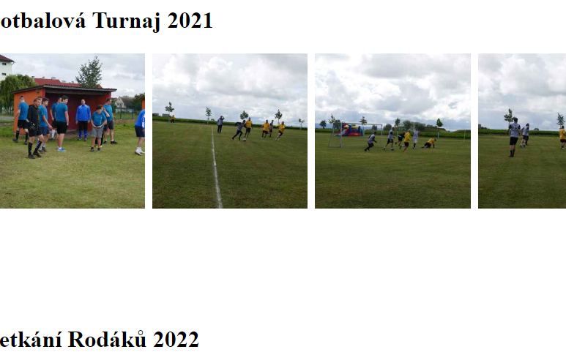
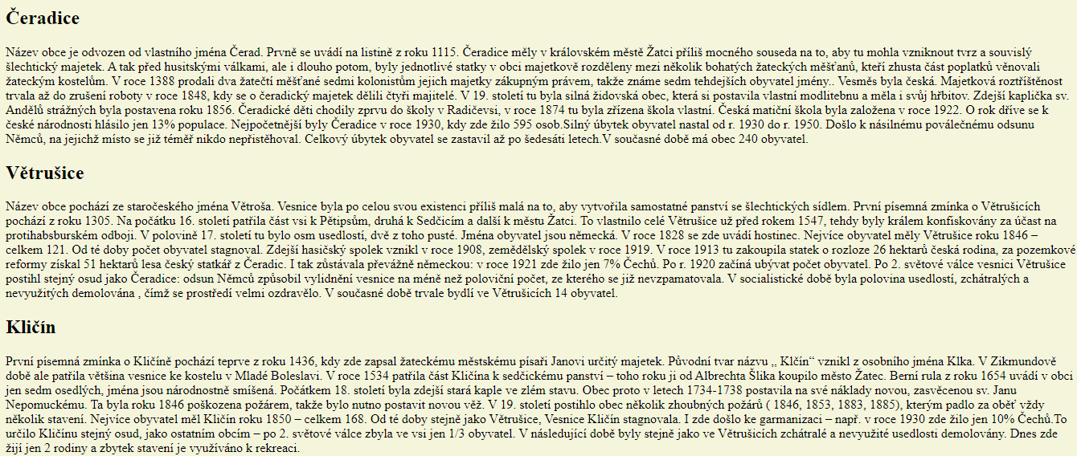
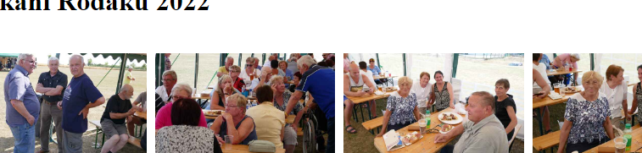
Fotky

Slide 6
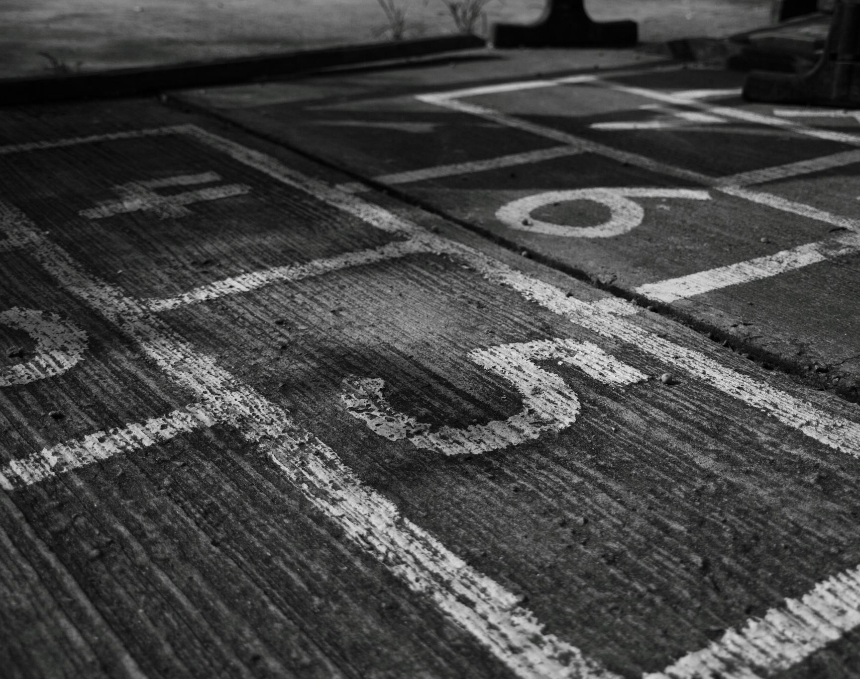
Děkuje Za pozornost

